Slide 1
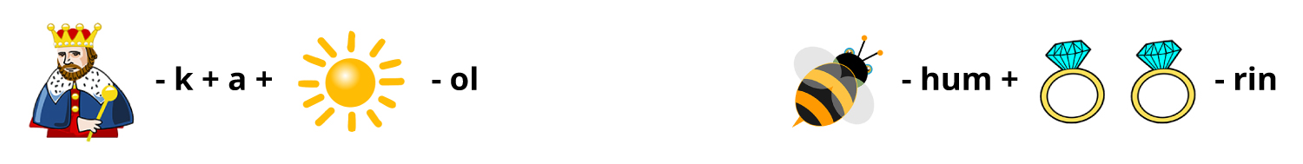
Barnkonventionen

Slide 2
Vad är Barnkonventionen?
Det är viktigt att känna till dina rättigheter.
Det är också bra att hjälpa till att sprida information om Barnkonventionen så att alla barn känner till sina rättigheter.
Det är vuxna som ska se till att dina rättigheter skyddas.
Denna fördjupning är en sammanfattning av vad Barnkonventionen säger.
Vill du läsa hela Barnkonventionen kan du göra det här!

Slide 3
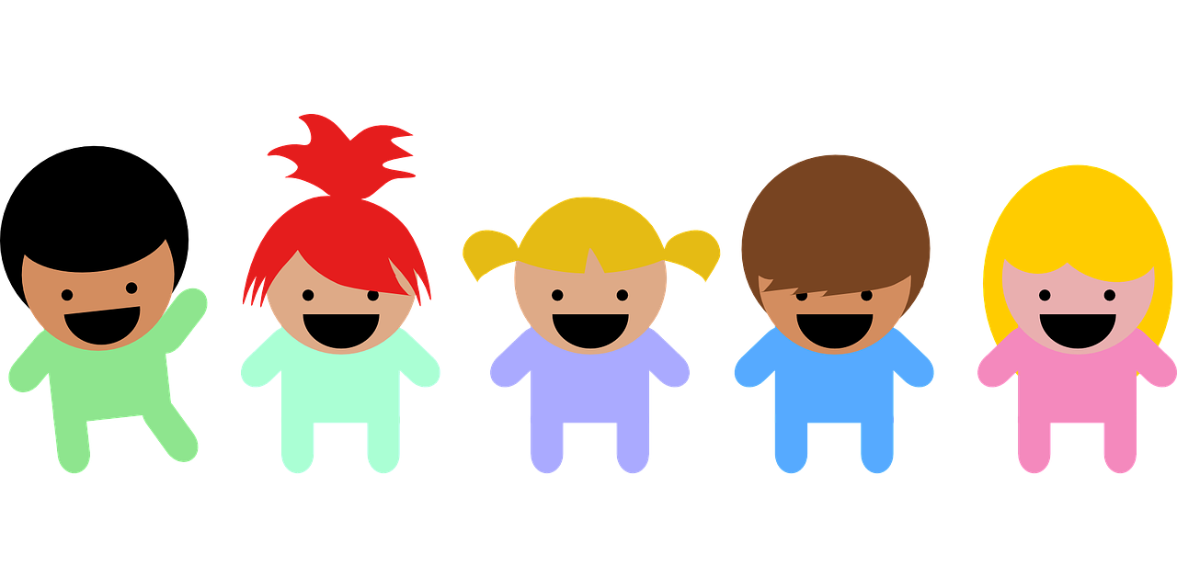
Du har rätt till att vara dig själv
Du är barn tills du fyller 18 år.
Alla barn är lika mycket värda och ska behandlas på samma sätt. Du har rätt att leva och att utvecklas på ett bra sätt.
Du är unik och har rätt att ha ett eget namn.
Du har rätt att bo i ditt land och att veta vem du är.

Slide 4
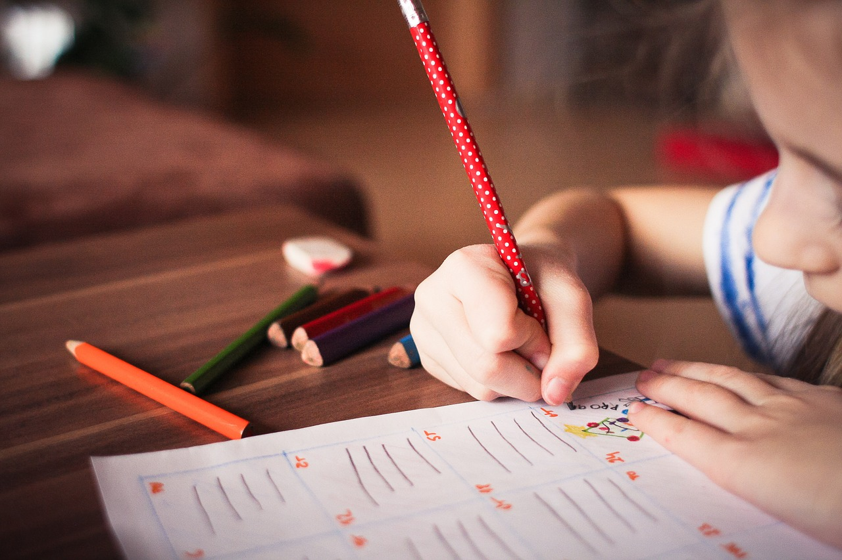
Du har rätt till åsikter och utbildning
Du har rätt att uttrycka dina åsikter och att berätta vad du tycker och tänker.
Du har rätt att tänka och tycka vad du vill. Ingen får bestämma över dina tankar.
Du har rätt att veta och förstå det som händer i din omvärld.
Du har rätt att gå i skolan. Skolan ska lära dig att ta ansvar och att respektera dina medmänniskor.
Du har rätt till fritid, lek och vila.

Slide 5
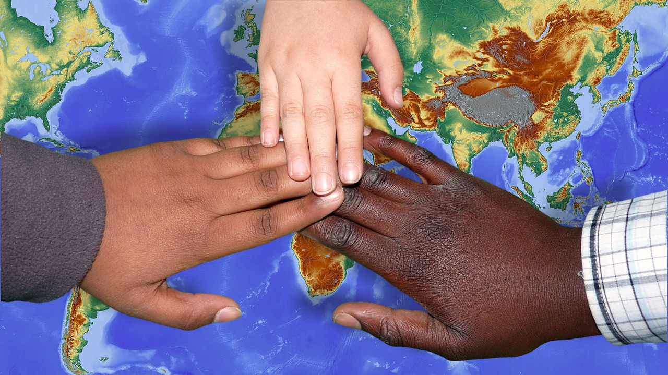
Du har rätt till att tas hand om i andra länder
Du som kommer som flykting har rätt till skydd och hjälp.
Om du kommer ensam ska du få hjälp att återförenas med din familj.
Om du tillhör en minoritetsgrupp har du rätt till din grupps språk, kultur och religion.

Slide 6
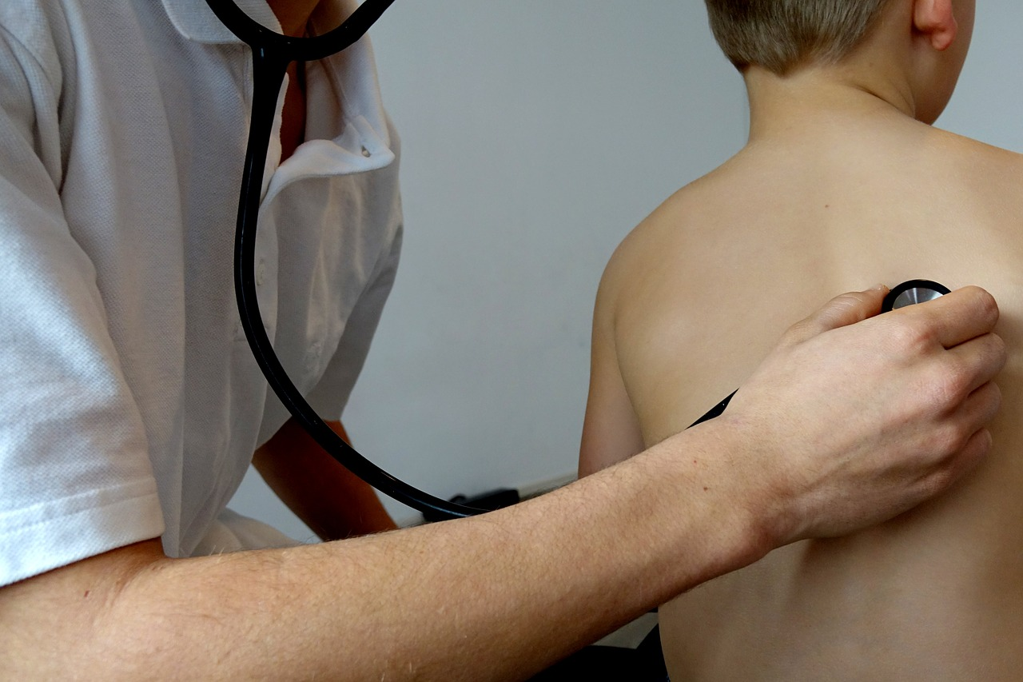
Du har rätt till att skyddas
Du ska skyddas från alla former av våld och saker som kan skada dig.
Om du har råkat illa ut har du rätt att få hjälp att må bra igen.
Om du har ett handikapp har rätt till ett bra liv.
Om du blir sjuk har du rätt till sjukvård och träning.
Du har rätt att känna dig trygg där du bor och rätt till bra mat och ordentliga kläder.

Slide 7
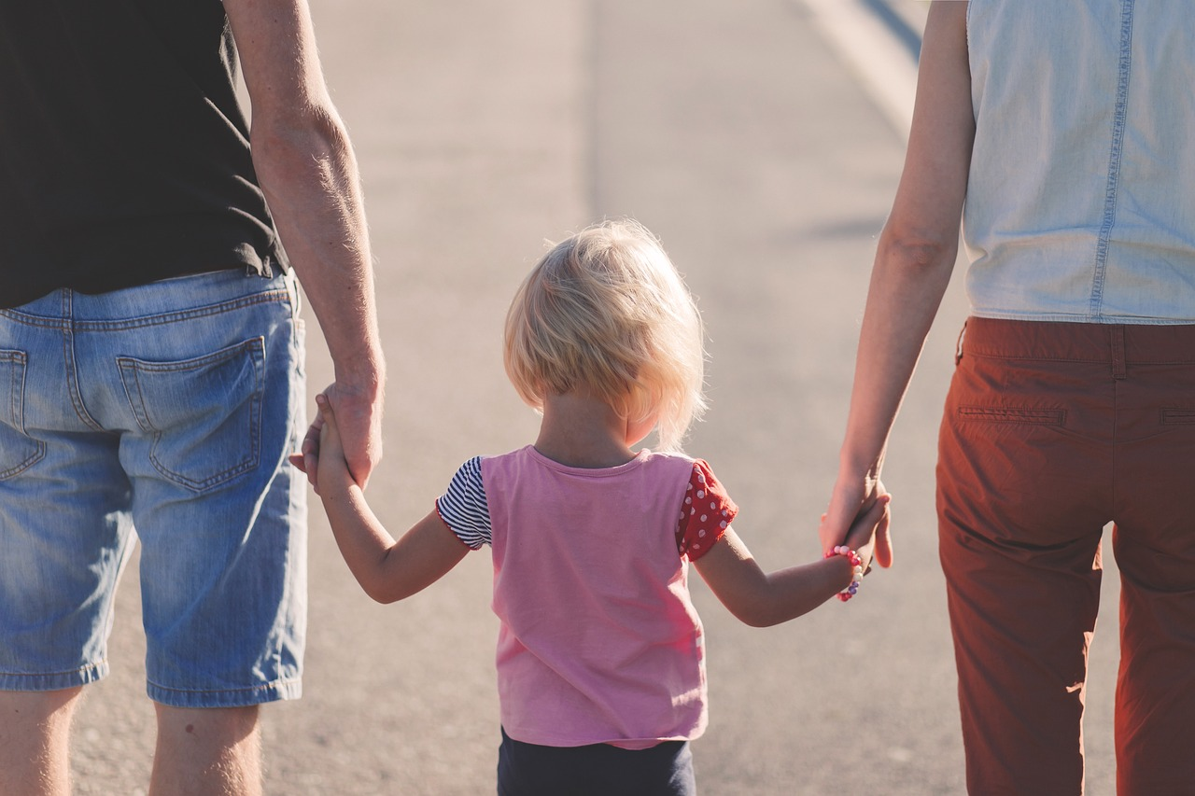
Föräldrar och vuxnas ansvar
Du har rätt att få vara med dina föräldrar och de har ansvar för att du lever och utvecklas på bästa sätt.
Om inte din familj kan ta hand om dig har du rätt att tas om hand på ett sätt som är bra för dig.

Slide 8
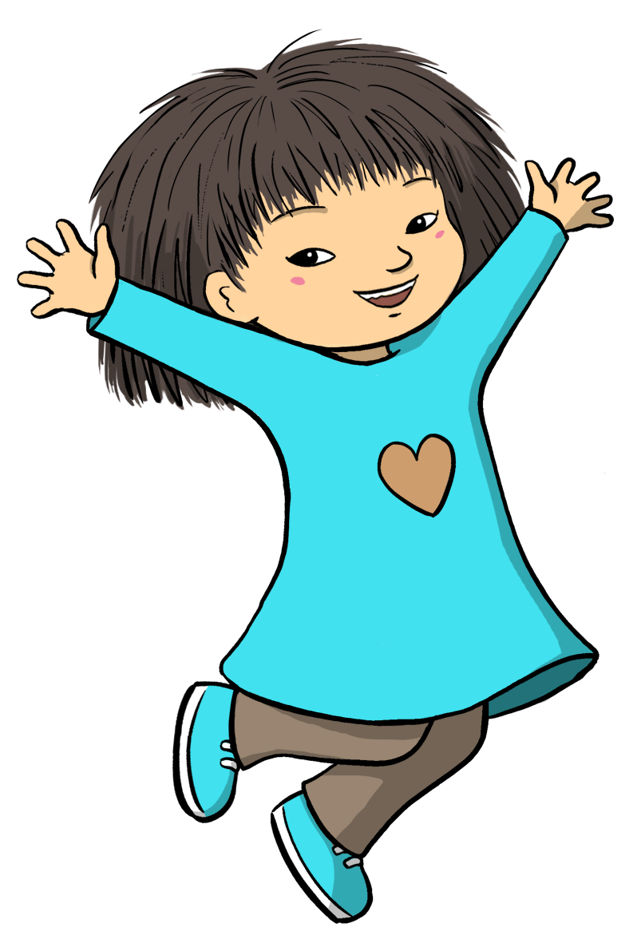
Källor
https://unicef.se/barnkonventionen
https://www.aftonbladet.se/nyheter/a/7lwE9B/barnkonventionen-blir-lag--trots-kritiken
https://www.svt.se/nyheter/lokalt/gavleborg/barnens-rattigheter-ska-starkas

